Slide 1
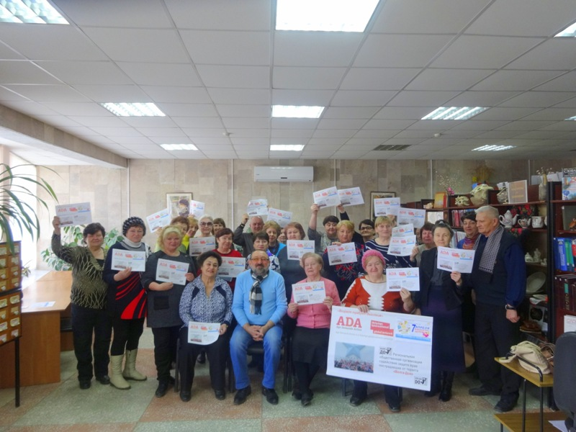
Региональная общественная организация содействия защите прав пострадавших от теракта «Волга-Дон»
«Возраст требует действия»
Руководитель
Халай Ирина Ивановна

Slide 2
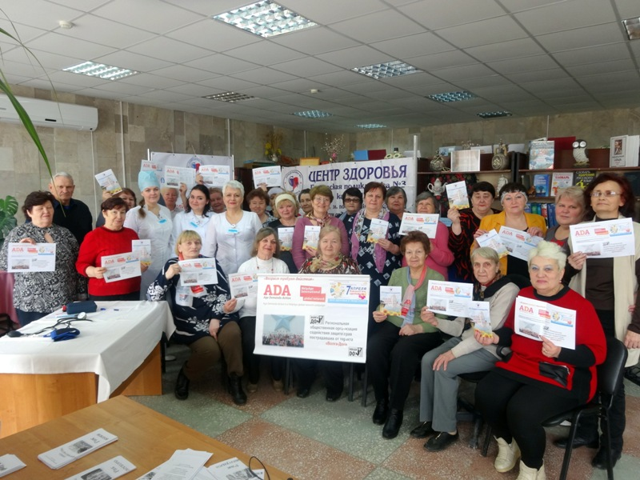
С 2012г. Активисты «Школы золотого возраста» РОО «Волга-Дон» являются активными участниками международной акции «Возраст требует действия» В 2018г. в рамках акции были проведены мероприятия к Всемирному дню здоровья, Всемирному дню распространения информации о злоупотреблениях в отношении пожилых и Международному дню пожилого человека

Slide 3
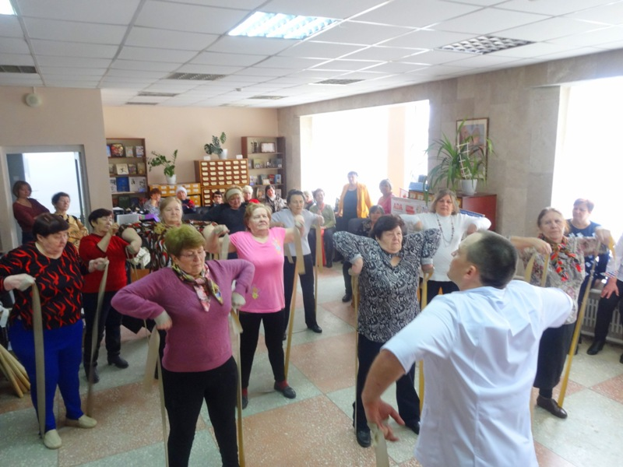
В связи со Всемирным днем здоровья «Центр здоровья» городской поликлиники №3 г. Волгодонска провел выездное обследование и занятие с преподавателем ЛФК , с самыми активными участниками «Школы золотого возраста» РОО «Волга-Дон»

Slide 4
В рамках акции «Возраст требует действия» самые активные участники «Школы золотого возраста» РОО «Волга-Дон» встретились с главным психиатром г. Волгодонска Константином Юрьевичем Галкиным, который подробно осветил проблемы людей пожилого возраста

Slide 5
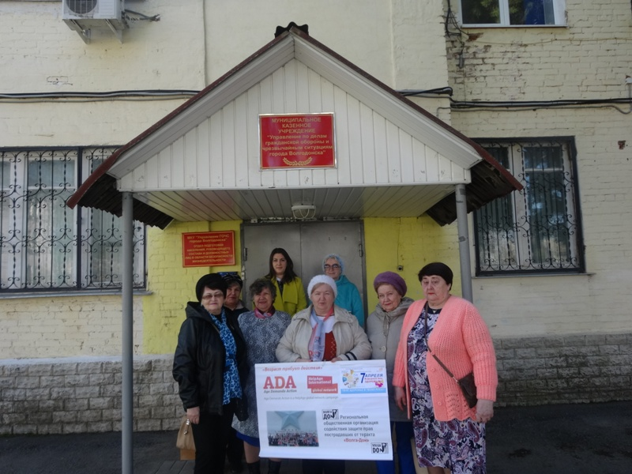
В рамках комплекса мероприятий к Всемирному дню здоровья активисты «Школы золотого возраста» РОО «Волга-Дон», в рамках международной акции «Возраст требует действия» ,побывали на обучающем занятии в ГО И ЧС г. Волгодонска.

Slide 6
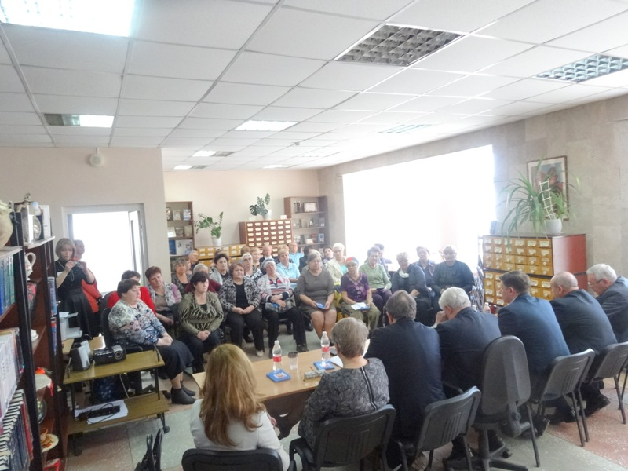
В городской библиотеке №6 г. Волгодонска прошла встреча руководителей лечебных учреждений города во главе с начальником Управления здравоохранения Владимиром Бачинским с активистами «Школы золотого возраста» РОО «Волга-Дон», присоединившимися к международной акции «Возраст требует действия», проводимой в рамках Всемирного дня здоровья

Slide 7
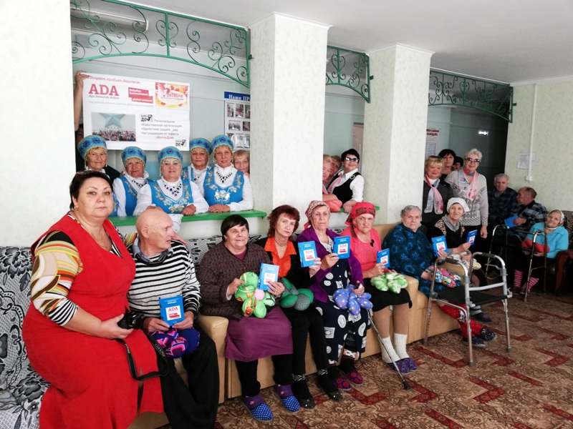
в рамках комплекса мероприятий, посвященных Международному дню пожилого человека и международной акции «Возраст требует действия» активисты «Школы золотого возраста» РОО «Волга-Дон» побывали в социально-реабилитационном отделении для пожилых людей и инвалидов центра социального обслуживания Волгодонского района, который располагается в хуторе Рябичи Волгодонского района.

Slide 8
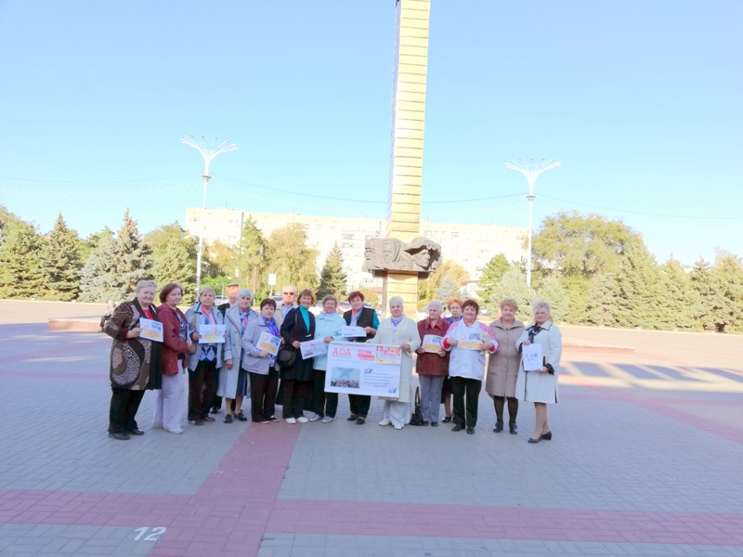
1 октября 2018г. в городской библиотеке прошла творческая встреча в рамках комплекса мероприятий, посвященных Всемирному дню пожилого человека и международной акции «Возраст требует действия» активисты «Школы золотого возраста» РОО «Волга-Дон».

Slide 9
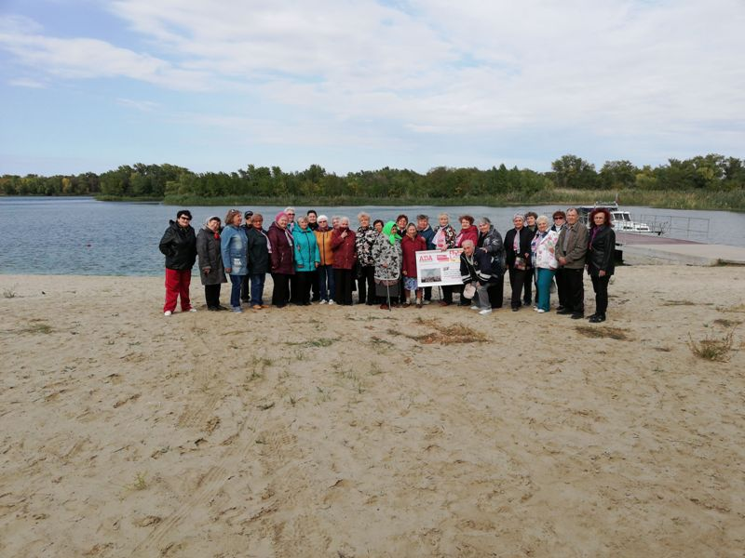
В рамках комплекса мероприятий, посвященных Международному дню пожилого человека и международной акции «Возраст требует действия» активисты «Школы золотого возраста» РОО «Волга-Дон»совместно с пожилыми людьми, проживающими в Волгодонском пансионате для престарелых и инвалидов и творческим коллективом хором народной песни «Вдохновение»провели праздничное мероприятие на загородной базе отдыха «Старый причал»

Slide 10
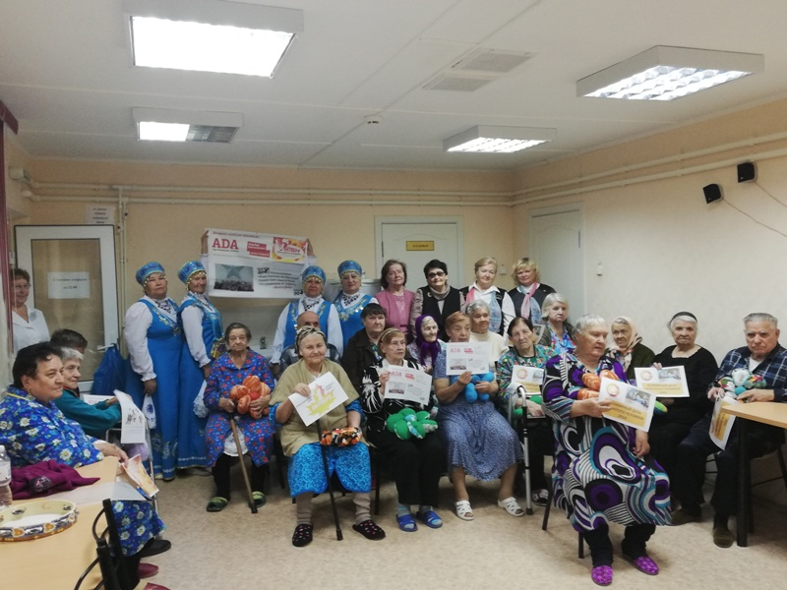
В рамках комплекса мероприятий, посвященных Всемирному дню пожилого человека и международной акции «Возраст требует действия» активисты «Школы золотого возраста» РОО «Волга-Дон» во главе с председателем организации, заместителем руководителя сектора по защите прав человека Общественной палаты г. Волгодонска Ириной Халай побывали в социально-реабилитационном центре центра социального обслуживания г. Волгодонска

Slide 11
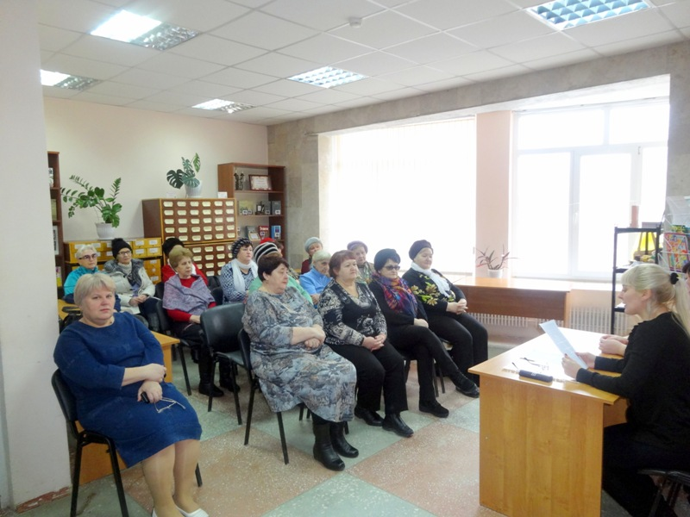
В рамках международной акции «Возраст требует действия» представители МСОО “Федерация обществ потребителей Южного региона” Марина Петрова и Надежда Петрунина встретились с активистами «Школы золотого возраста» РОО «Волга-Дон

Slide 12
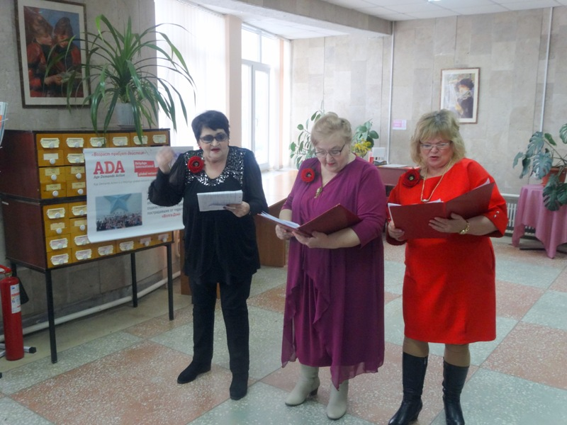
Для активисток «Школы золотого возраста» РОО «Волга-Дон» в городской библиотеке №6 г. Волгодонска прошло праздничное мероприятие, посвященное Международному дню 8 Марта.

Slide 13
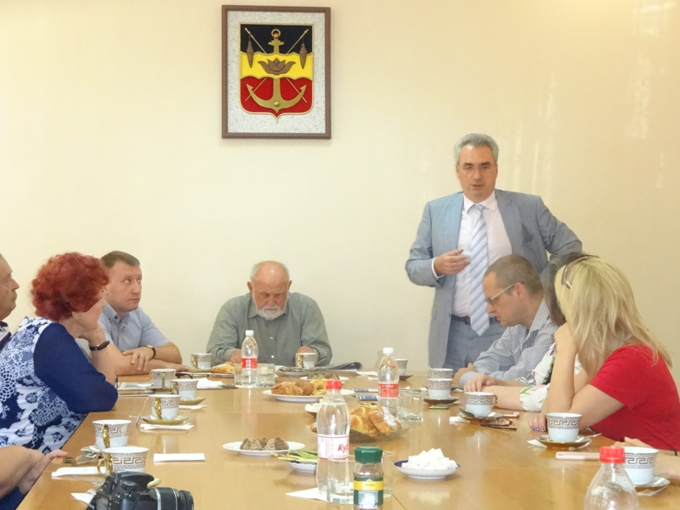
В канун Всемирного дня распространения информации о злоупотреблениях в отношении пожилых В Центре общественных организаций г. Волгодонска прошла встреча активистов РОО «Волга-Дон» с председателем комиссии по развитию экономики, предпринимательства и инноваций Общественной палаты Ростовской области Виктором Халыном

Slide 14
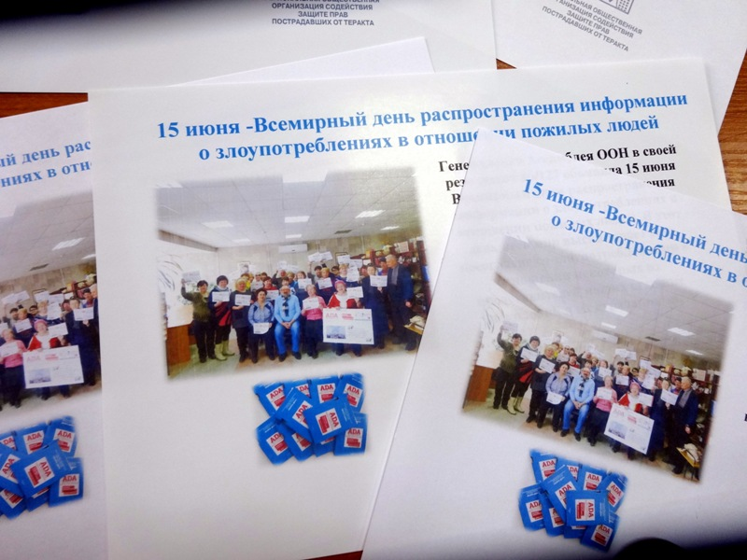
Во Всемирный день распространения информации о злоупотреблениях в отношении пожилых активисты «Школы золотого возраста встретились с помощником депутата законодательного собрания Ростовской области Ларисой стаценко

Slide 15
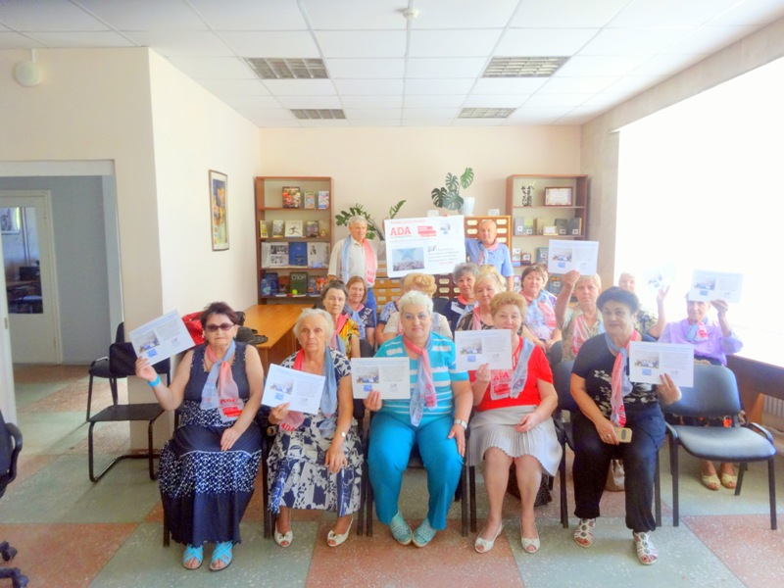
В рамках международной акции «Возраст требует действия» активисты РОО «Волга-Дон» пожилого возраста встретились с представителями Департамента социального развития г. Волгодонска

